Slide 1


Slide 2











Slide 3















Notes:
BẤM VÀO TỪNG CON CAPYBARA

Slide 4







Điền số thích hợp vào chỗ trống:
20 000 – 3 000 + 15 000 = .......
23 000
31 000
32 000
43 000
Notes:
GV CLICK CHUỘT VÀO KHUNG ĐÁP ÁN → XUẤT HIỆN KẾT QUẢ ĐÚNG/SAI

Slide 5

Tính nhẩm:
10 000 + 30 000 – 5 000 = ........
40 000
30 000
45 000
35 000
Notes:
GV CLICK CHUỘT VÀO KHUNG ĐÁP ÁN → XUẤT HIỆN KẾT QUẢ ĐÚNG/SAI

Slide 6

Kết quả của phép tính:
42 637 + 18 245 = ........
61 882
60 882
60 782
60 288
Notes:
GV CLICK CHUỘT VÀO KHUNG ĐÁP ÁN → XUẤT HIỆN KẾT QUẢ ĐÚNG/SAI

Slide 7










Slide 8


Slide 9



Slide 10
a) Tổng của 53 640 và 8 290 là:
C. 51 930
A. 61 830
C. 51930
A. 61830
B. 61 930
B. 61 930
D. 60 930
D. 60 930

Slide 11
b) Hiệu của 68 497 và 35 829 là:
A. 31 668
C. 32 678
A. 31 668
C. 32 678
B. 32 568
B. 32 568
D. 32 668
D. 32 668

Slide 12
c) Tích của 29 073 và 3 là:
A. 67 219
A. 67 219
C. 87 219
C. 87 219
B. 87 019
B. 87 019
D. 87 291
D. 87 291

Slide 13
d) Thực hiện phép tính 54 658 : 9 được:
A. Thương là 6 073 và số dư là 1
A. Thương là 6 073 và số dư là 1
C. Thương là 6 072 và số dư là 10
C. Thương là 6 072 và số dư là 10
B. Thương là 673 và số dư là 1
B. Thương là 673 và số dư là 1
D. Thương là 672 và số dư là 1
D. Thương là 672 và số dư là 1

Slide 14
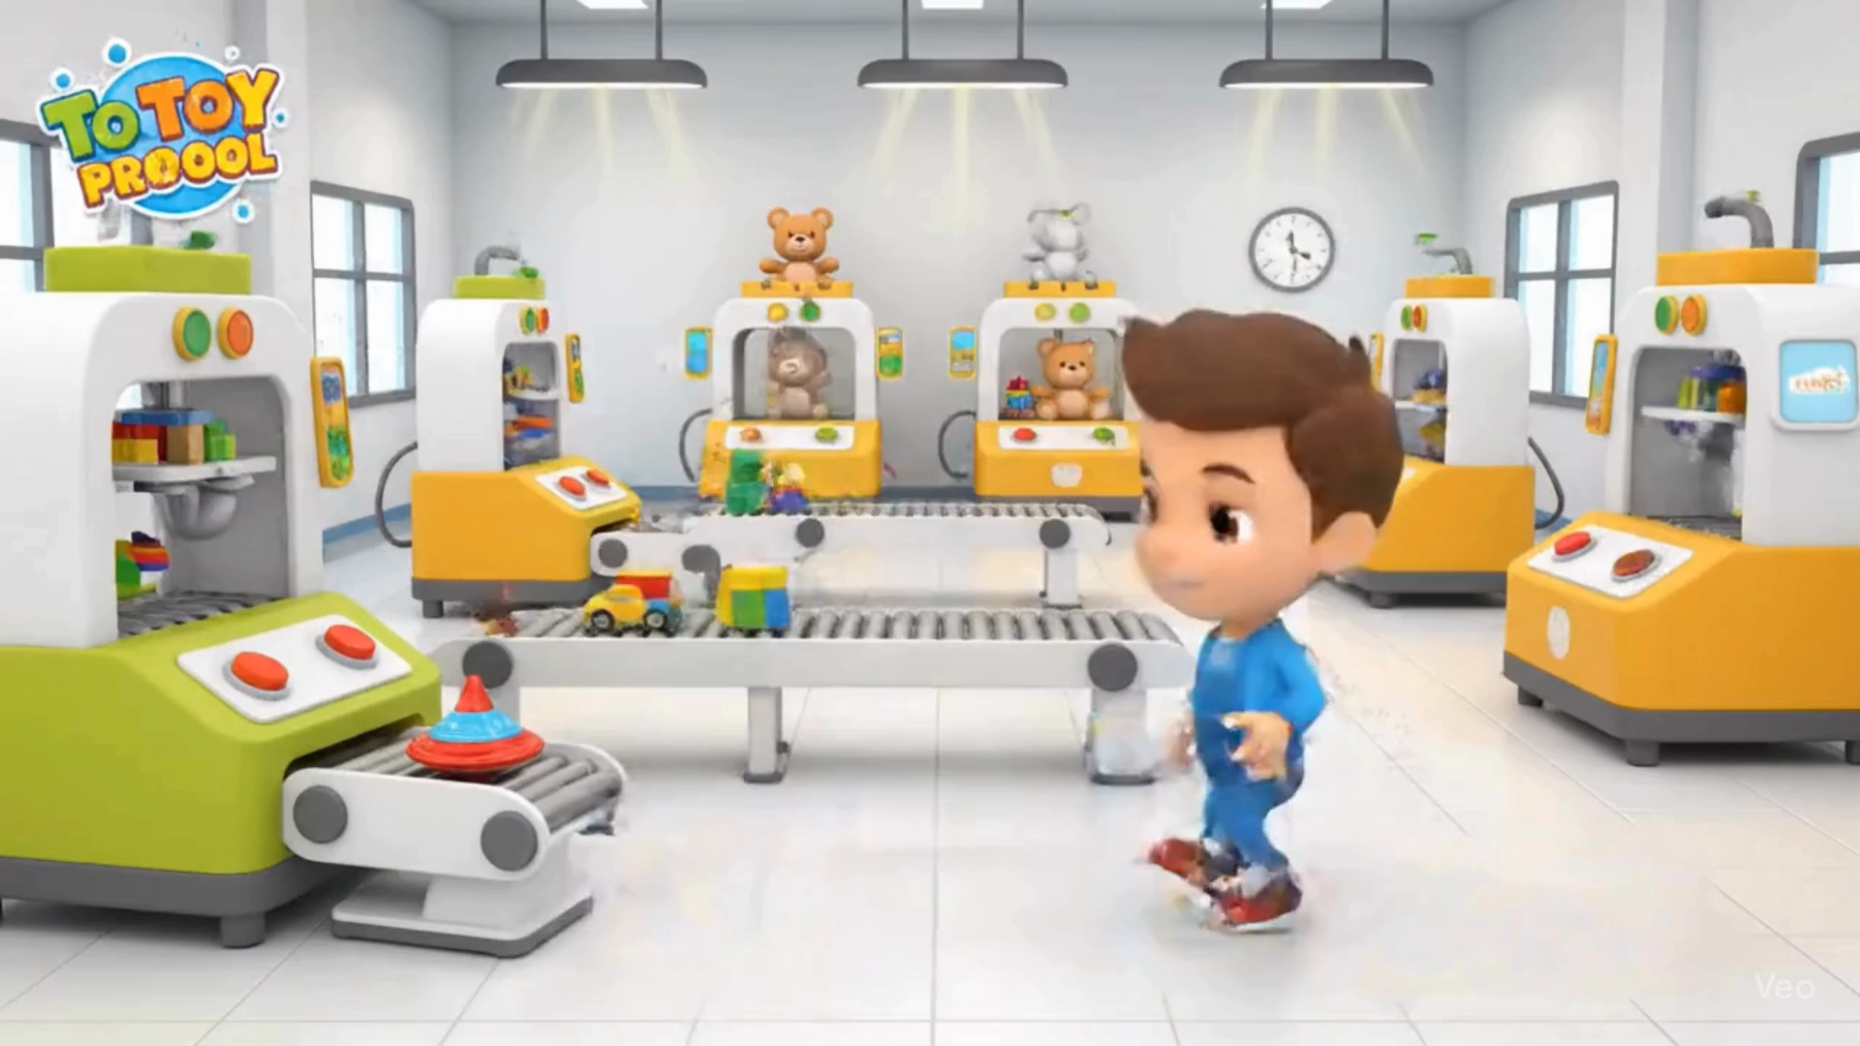

Slide 15

2
Ở một nhà máy sản xuất đồ chơi trẻ em, tháng Một sản xuất được 12 960 sản phẩm. Số sản phẩm sản xuất được trong tháng Hai giảm đi 2 lần so với tháng Một. Hỏi tháng Hai nhà máy đó sản xuất được bao nhiêu sản phẩm?
Bài giải:
Số sản phẩm tháng 2 nhà máy đó sản xuất được là:
12 960 : 2 = 6 480 (sản phẩm)
Đáp số : 6 480 sản phẩm

Slide 16
3
Tính giá trị biểu thức
a) (54 000 - 6 000): 8
b) 43 680 - 7120 x 5
= 48 000 : 6
= 6 000
= 43 680 – 35 600
= 8 080

Slide 17

4
Để phục vụ năm học mới, một cửa hàng nhập về 4 050 quyển sách tham khảo. Số sách giáo khoa nhập về gấp 5 lần số sách tham khảo. Hỏi cửa hàng đó nhập về tất cả bao nhiêu quyển sách giáo khoa và sách tham khảo?
Tóm tắt
4 050 quyển
Sách tham khảo
quyển
Sách giáo khoa

Slide 18
4
Để phục vụ năm học mới, một cửa hàng nhập về 4 050 quyển sách tham khảo. Số sách giáo khoa nhập về gấp 5 lần số sách tham khảo. Hỏi cửa hàng đó nhập về tất cả bao nhiêu quyển sách giáo khoa và sách tham khảo?
Bài giải
Số sách giáo khoa cửa hàng nhập về là:
4 050 x 5 = 20 250 (quyển)
Cửa hàng nhập về tất cả số quyển sách giáo khoa và sách tham khảo là:
4 050 + 20 250 = 24 300 (quyển)
Đáp số: 24 300 quyển
Notes:
Hương Thảo – Zalo 0972115126

Slide 19


Slide 20




Slide 21











Câu 1: Mẹ Hải mua hai con vịt mỗi con giá 87 000 đồng. Tính tổng số tiền mẹ Hải phải trả?
74 000 đồng
176 000 đồng
174 000 đồng
274 000 đồng

Slide 22
Câu 2:
Trong một hồ nuôi cá của bác Tư, lần thứ nhất bác thả xuống hồ 10 800 con cá ba sa, lần thứ hai bác thả nhiều hơn lần thứ nhất 950 con cá ba sa. Hỏi cả hai lần bác tư đã thả xuống hồ bao nhiêu con cá ba sa?
21 550
20 550
22 550
32 550

Slide 23


Cảm ơn các bạn đã giúp heo con nhé!!!

Slide 24




GV ĐIỀN VÀO ĐÂY
GV ĐIỀN VÀO ĐÂY
GV ĐIỀN VÀO ĐÂY
GV ĐIỀN VÀO ĐÂY

Slide 25



